Slide 1

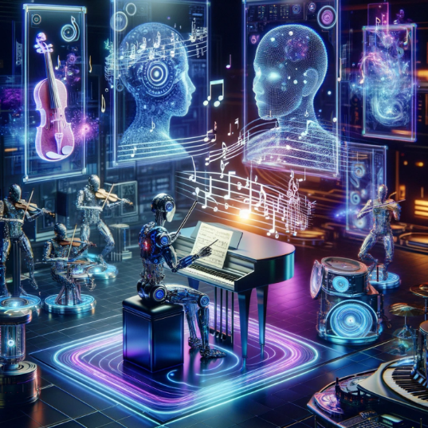
تولید موسیقی مبتنی بر پردازش زبان طبیعی
دانشکده مهندسی کامپیوتر
درس مبانی پردازش زبان و گفتار- شعبه 01 – نیم‌سال دوم 04-1403
استاد محترم: دکتر برادران
تاریخ تدوین : 1404/04/10
محمد امین کیانی 4003613052

Slide 2


فهرست مطالب
دانشکده مهندسی کامپیوتر
ارائه‌ی مبانی پردازش زبان و گفتار
←3- انگیزه و اهمیت موضوع(مقدمه و معرفی)
←4- مروری بر روش‌های اولیه
←5- جهش به مدل‌های عمیق
←6- معیارهای ارزیابی مدل‌ها
←7- بررسی معماری و پیاده‌سازی عملی مدل MusicGen
←8- چالش‌ها و محدودیت‌ها
←9- جمع‌بندی و پیشنهادات(آینده تحقیق)
←10- مراجع

Slide 3

هدف تحقیق:
تولید موسیقی از متن، مسئله‌ای چندرشته‌ای و نوین در مرزهای بین پردازش زبان طبیعی و یادگیری عمیق است که امکان تعامل خلاقانه انسان و ماشین را فراهم می‌سازد.
اهمیت موضوع:
- رشد چشمگیر کاربردهای هوش مصنوعی در هنرهای خلاقانه
- نیاز به سیستم‌هایی برای تولید موسیقی بر اساس احساسات یا سناریوهای توصیفی
- تسهیل ساخت موسیقی برای فیلم، بازی، متاورس و تولیدات بدون نیاز به آهنگ‌سازی دستی
دلایل انتخاب موضوع:
- نبود راهکارهای دقیق برای ارزیابی موسیقی‌های تولیدشده توسط مدل‌های متنی
- چالش‌های ترکیب درک زبانی با ساختار زمانی و صوتی موسیقی
- رشد سریع مدل‌های ژنراتیو مانند MusicGen، MusicLM، JEN-1 و نیاز به مقایسه مؤثر آن‌ها
دانشکده مهندسی کامپیوتر
ارائه‌ی مبانی پردازش زبان و گفتار

Slide 4
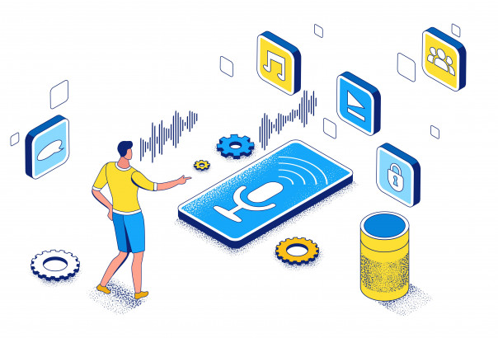
🔹 رویکردهای ابتدایی:
سیستم‌های اولیه مانند TransProse (2014) با تکیه بر قواعد معنایی ساده و واژگان احساسی، نت‌های موسیقی را مستقیماً از تحلیل احساسی متن استخراج می‌کردند.
🔹 مدل‌های کلاسیک یادگیری ماشین:
استفاده از مدل‌های RNN و LSTM برای پردازش توالی‌های متنی و تولید نت، با کنترل ویژگی‌هایی مثل شدت و زمان‌بندی صداها.
🔹 محدودیت‌ها:
- وابستگی به قواعد دست‌نویس
- کیفیت پایین موسیقی تولیدی
- عدم تنوع در خروجی
- عدم توانایی در فهم عمیق مفاهیم متن
دانشکده مهندسی کامپیوتر
ارائه‌ی مبانی پردازش زبان و گفتار

Slide 5
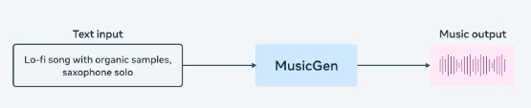
🔹 با پیشرفت یادگیری عمیق، نسل جدیدی از مدل‌ها با معماری‌های پیچیده ظاهر شد که می‌توانستند روابط پنهان بین زبان و موسیقی را به‌صورت داده‌محور استخراج کنند.
🔹 مدل‌های شاخص:
Riffusion (2022) : استفاده از مدل دیفیوژن برای تولید طیف‌نگاره‌ها (Spectrogram) از متن.
MusicLM (Google, 2023) : مبتنی بر مدل دو مرحله‌ای رمزگذار-رمزگشا با کدک صوتی و ترنسفورمر.
MusicGen (Meta, 2023) : تولید مستقیم waveform با مدل ترنسفورمری آموزش‌دیده روی داده‌های موسیقی-متن.
JEN-1 (2024) : مدل چندوجهی با توانایی تولید صدای خواننده با کلمات مشخص‌شده.
🔹 این مدل‌ها با استفاده از داده‌های عظیم، از ویژگی‌های معنایی و ساختاری متن، موسیقی‌هایی با کیفیت واقعی تولید می‌کنند.
دانشکده مهندسی کامپیوتر
ارائه‌ی مبانی پردازش زبان و گفتار

Slide 6
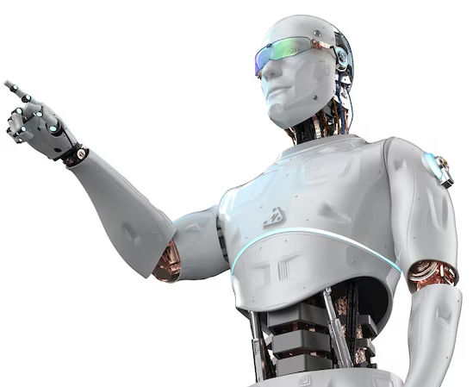
ارزیابی کیفیت موسیقی تولیدشده، فقط با گوش دادن کافی نیست بلکه به معیارهای کمی و قابل‌مقایسه نیاز داریم.
استفاده ترکیبی از این معیارها، تصویری جامع از وفاداری معنایی، کیفیت شنیداری و شباهت آماری می‌دهد.
دانشکده مهندسی کامپیوتر
ارائه‌ی مبانی پردازش زبان و گفتار
📐 معیارهای اصلی:
MOS (Mean Opinion Score) : میانگین نمره شنوندگان (۵ نمره)، معیاری سنتی ولی ذهنی.
FAD (Fréchet Audio Distance) : فاصله توزیع ویژگی‌های صدای تولیدی با صدای واقعی که مشابه FID در تصویر است.
CLAP Score (Contrastive Language-Audio Pretraining) : شباهت معنایی بین متن ورودی و موسیقی خروجی با مدل CLAP.
KAD (Kernel Audio Distance) : معیار جدید و سبک‌وزن برای اندازه‌گیری اختلاف برداری صوت‌ها.

Slide 7
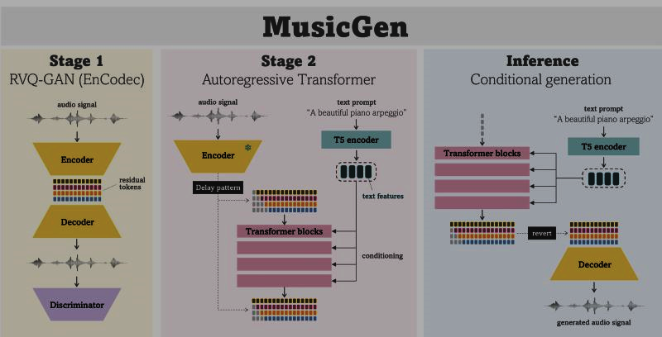
ساختار کلی MusicGen
نوع مدل: ترنسفورمر
ورودی: توصیف متنی آهنگ مورد نظر
خروجی: دنباله‌ای از بردارهای صوتی که پس از پردازش تبدیل به موج صوتی WAV می‌شوند.
دانشکده مهندسی کامپیوتر
ارائه‌ی مبانی پردازش زبان و گفتار
🧱 اجزای اصلی:
متن‌پرداز (Text Encoder) :
- برای تبدیل متن به Embedding معنایی.
- این بردار معنایی راهنمای تولید موسیقی است.
کدک صوتی (Audio Codec) :
- استفاده از EnCodec ( مدل کدکننده صوتی از Meta ) برای فشرده‌سازی و رمزگشایی صدا.
- صوت نهایی از دنباله‌ی کدهای توصیف‌شده بازسازی می‌شود.
ترنسفورمر مولد (Music Transformer Decoder) :
- دنباله‌ی کدهای صوتی را از متن رمزگذاری‌شده تولید می‌کند.
- از مکانیزم attention برای هماهنگی بین متن و ساختار زمانی صدا بهره می‌برد.
# نصب کتابخانه‌های لازم
!pip install transformers datasets scipy
from transformers import AutoProcessor, MusicgenForConditionalGeneration
from IPython.display import Audio
# بارگذاری مدل و پردازشگر MusicGen (نسخه کوچک)
processor = AutoProcessor.from_pretrained("facebook/musicgen-small")
model = MusicgenForConditionalGeneration.from_pretrained("facebook/musicgen-small")
# تعریف پرامپت متنی (می‌تواند فارسی یا انگلیسی باشد)
text_prompt = "A calm Persian classical music with santur and a slow rhythm"
# آماده‌سازی ورودی مدل
inputs = processor(text=[text_prompt], return_tensors="pt")
# تولید توکن‌های صوتی به صورت خودبازگشتی
audio_tokens = model.generate(**inputs, do_sample=True, guidance_scale=3.0, max_new_tokens=256)
# تبدیل خروجی مدل (tokens) به موج صوتی و پخش آن
audio_array = audio_tokens[0].numpy() # استخراج آرایه‌ی صوتی از خروجی مدل
sampling_rate = model.config.audio_encoder.sampling_rate # نرخ نمونه‌برداری (مثلاً 32000 هرتز)
Audio(audio_array, rate=sampling_rate)
نسخه | اندازه پارامتر | کیفیت
small | ~300M | سریع و سبک
medium | ~1.5B | بالانس دقت و سرعت
large | ~3.3B | کیفیت بالا
melody | + ورودی ملودی | قابلیت کنترل دقیق‌تر

Slide 8
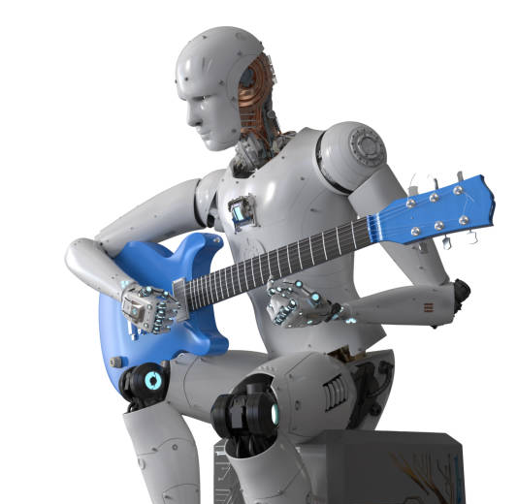
❗ چالش‌های مفهومی:
ابهام در زبان طبیعی:
کلمات می‌توانند بار احساسی یا سبک موسیقایی مبهم یا چندپهلو داشته باشند.
نگاشت پیچیده متن به ویژگی‌های صوتی:
احساسات یا سبک‌ها در متن الزاماً معادل دقیق و مستقیمی در ویژگی‌های آکوستیکی ندارند.
نبود معیار ارزیابی انسانی:
بیشتر معیارها آماری و غیرشنیداری‌اند. ارزیابی واقعی کیفیت موسیقی تولیدی نیازمند گوش انسان است.
دانشکده مهندسی کامپیوتر
ارائه‌ی مبانی پردازش زبان و گفتار
⚙️ چالش‌های پیاده‌سازی:
مصرف منابع بالا:
مدل‌های حجیمی مانند MusicLM یا CLAP نیاز به VRAM و RAM بالا دارند. اجرا روی سیستم‌های ضعیف یا Google Colab بسیار دشوار است.
محدودیت در دیتاست‌ها:
منابع داده‌ای موسیقی همراه با توضیح متنی کم هستند یا حق کپی‌رایت دارند.
سازگاری نمونه‌برداری (Sampling Rate) :
مدل‌های مختلف (تولید و ارزیابی) ممکن است نرخ‌های متفاوتی داشته باشند.

Slide 9
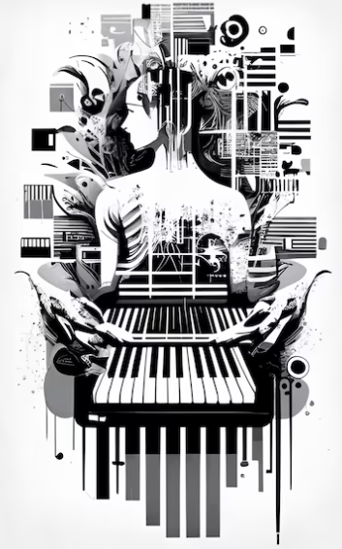
📌 جمع‌بندی:
رویکردهای پردازش زبان طبیعی برای تولید موسیقی پیشرفت زیادی کرده‌اند؛ از روش‌های ساده مبتنی بر قواعد تا مدل‌های پیچیده ژنراتور مانند MusicGen و MusicLM.
ارزیابی موسیقی تولیدی نیازمند هم معیارهای آماری و هم شنیداری انسانی است و پیاده‌سازی موفق نیازمند درک دقیق از ارتباط میان زبان، احساس و ساختار موسیقی است.
دانشکده مهندسی کامپیوتر
ارائه‌ی مبانی پردازش زبان و گفتار
💡 پیشنهادات آینده:
ترکیب ارزیابی انسانی و ماشینی برای سنجش بهتر خروجی‌ها.
ساخت دیتاست‌های چندزبانه و سبک‌محور برای آموزش مدل‌های تطبیق‌پذیرتر.
بهینه‌سازی مدل‌ها برای محیط‌های کم‌منبع.
افزایش کنترل‌پذیری خروجی موسیقی با افزودن پارامترهای سبک، ریتم، ساز و ... در پرامپت.
استفاده از موسیقی‌درمانی یا آموزش موسیقی به‌عنوان کاربردهای عملی مدل‌های متن به موسیقی.
...؟

Slide 10
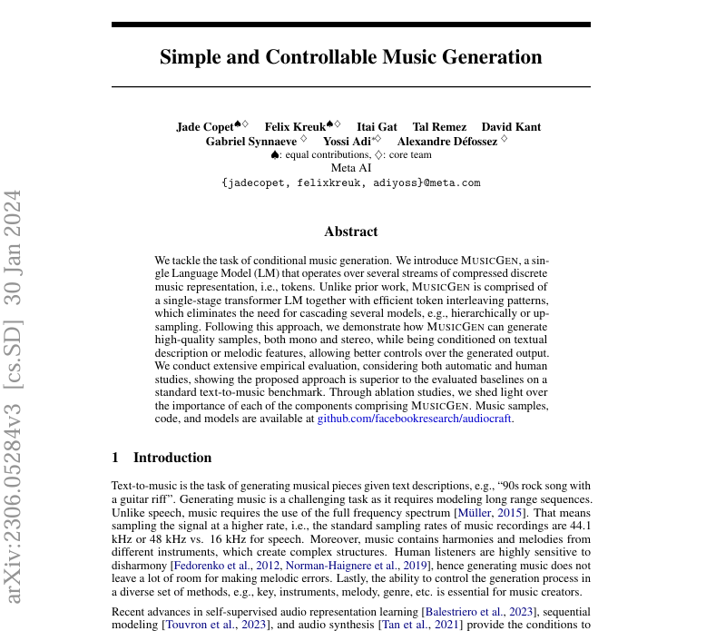

دانشکده مهندسی کامپیوتر
ارائه‌ی مبانی پردازش زبان و گفتار
منابع
Yoonjin Chung, Pilsun Eu, et 21 Feb 2025: “KAD: No More FAD!”
copet, J., et al. (2023). “Simple and Controllable Music Generation.” (MusicGen model card).
https://huggingface.co/facebook/musicgen-small
...
با تشکر از توجه شما
Aminkianiworkeng@gmail.com
https://github.com/M-Amin-Kiani/NLP-Proj

